Slide 1
Виникнення писемності в Київській Русі

Slide 2
ВСТУП
Писемність відіграє надзвичайно важливу роль у людському суспільстві, воно є могутнім двигуном людської культури. Завдяки письму люди можуть використовувати величезний запас знань, накопичений людством, розвивати далі спадщину минулого і зберігати досвід багатьох поколінь для майбутнього.

Slide 3
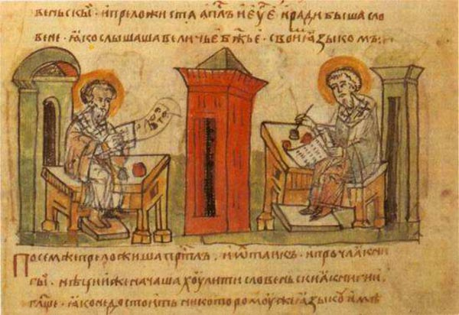
Виникнення письменності Київської Русі тісно в’яжеться з питанням окультурення Русі шляхом християнізації, появи азбуки „руського письма”, впливу візантійської культури на початки християнізованої культури України.

Slide 4
Питання походження слов'янської писемності ще не повністю з'ясоване. Справа ускладнюється тим, що до нашого часу збереглося дві слов'янські азбуки — глаголиця та кирилиця. Яка з них давніша і яку винайшов слов'янський просвітитель Кирило, ці питання залишаються предметом дослідження вітчизняних і зарубіжних учених.

Slide 5
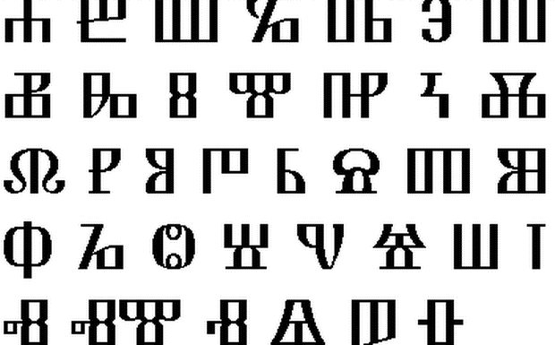
ГЛАГОЛИЦЯ
Перероблений і доповнений грецький алфавіт – Глаголиця У 60-х роках IX ст. винайдена Кирилом

Slide 6
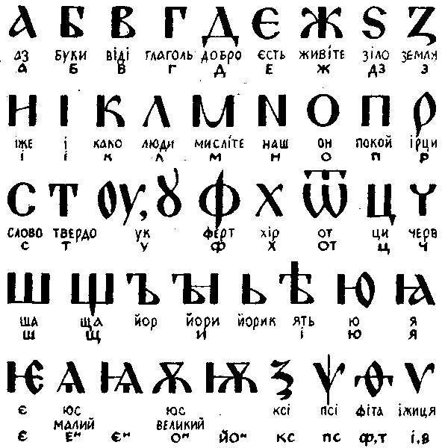
КИРИЛИЦЯ
На початку X ст. у м. Преславі офіційним стало протокирилівське письмо

Slide 7
Графіті у вигляді абетки, видряпане на стіні Софійського собору

Slide 8
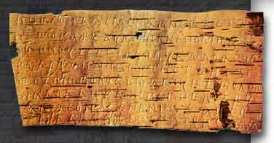
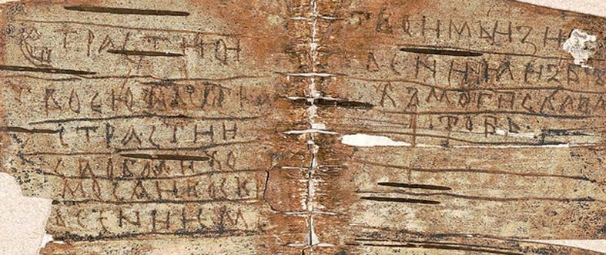
Визначними пам'ятками писемності є знайдені у Новгороді та деяких інших давньоруських містах берестяні грамоти

Slide 9
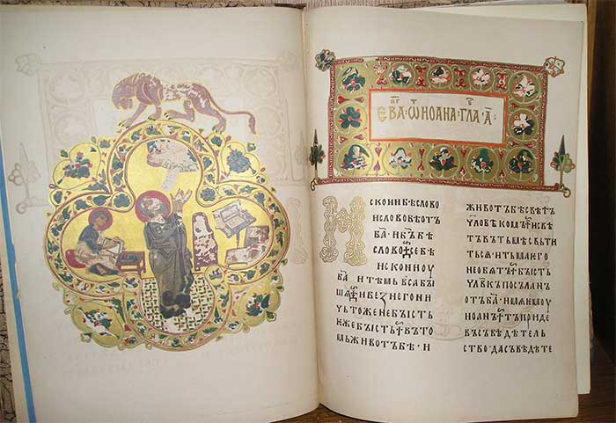
Остромирове євангеліє 1056-1057

Slide 10
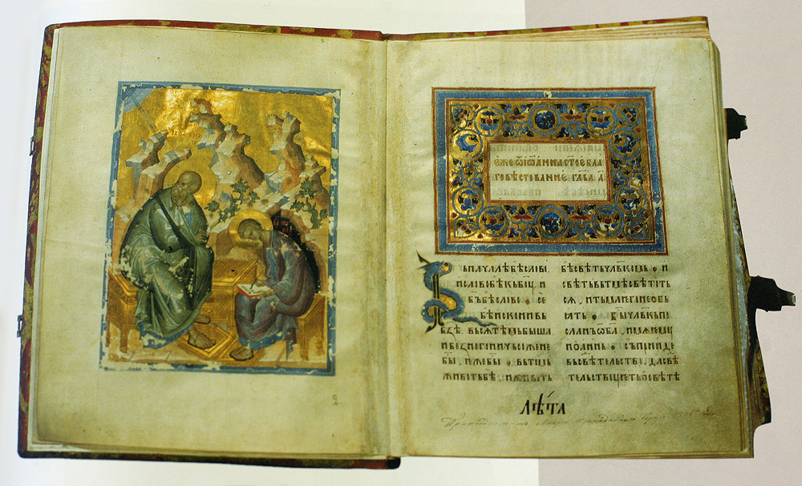
Архангельське євангеліє 1092 р

Slide 11
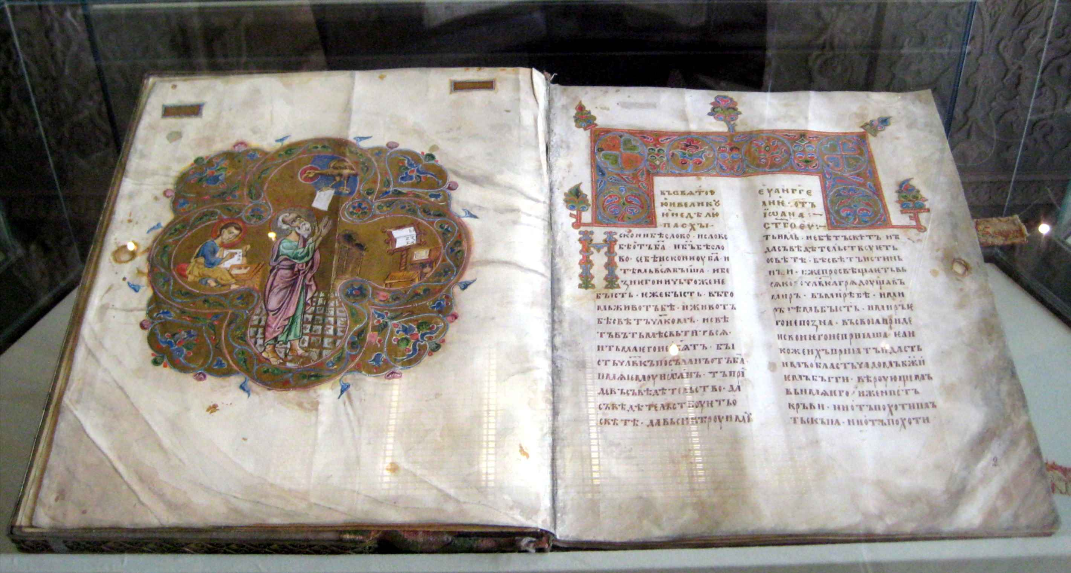
Мстиславове євангеліє 1115 р.

Slide 12
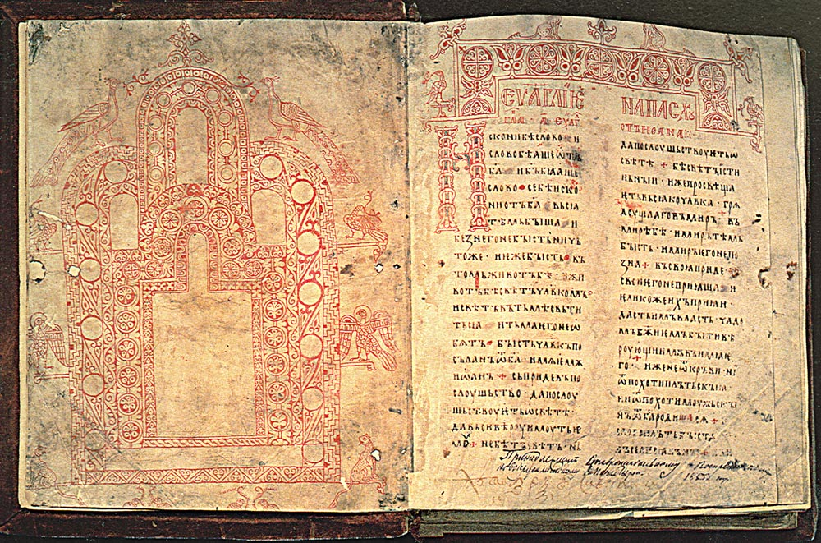
Юр'ївське євангеліє (1119—1128)

Slide 13
ВИСНОВОК
Швидкий розвиток писемності був пов'язаний із загальним піднесенням культури та духовними потребами давньоруського населення. У XI — першій половині XIII ст. писемність вже обслуговувала майже всі сфери життя феодального суспільства Русі. Урочистим уставом переписувалися церковні та богословсько-філософські книжки, писалися князівські грамоти, договори та інші офіційні документи.

Slide 14
ДЯКУЄМО ЗА УВАГУ!

